Slide 1
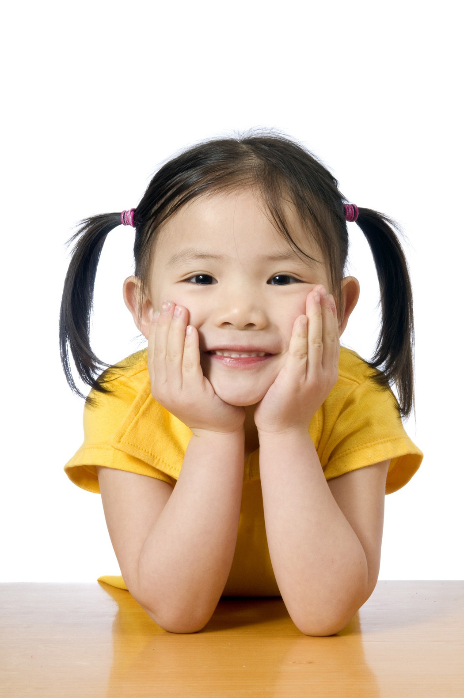
Cuando era joven…

Slide 2
molestaba

Slide 3
peleaba

Slide 4
Soñaba con…

Slide 5
se asustó

Slide 6

Haces travesuras.

Slide 7
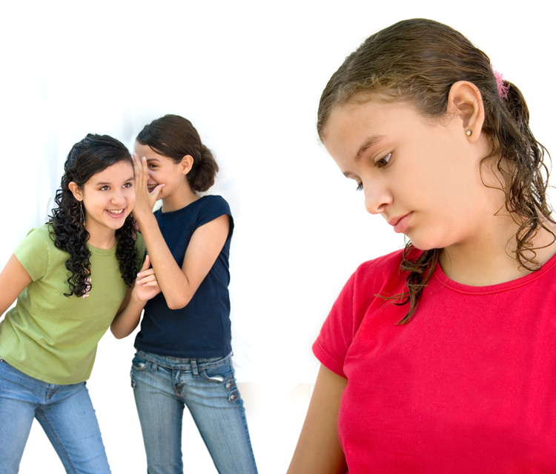
Me fastidias.

Slide 8
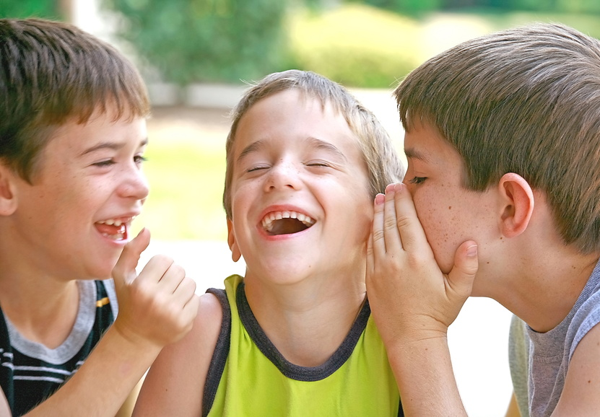
Cuenta chistes.

Slide 9
Les cae bien.

Slide 10
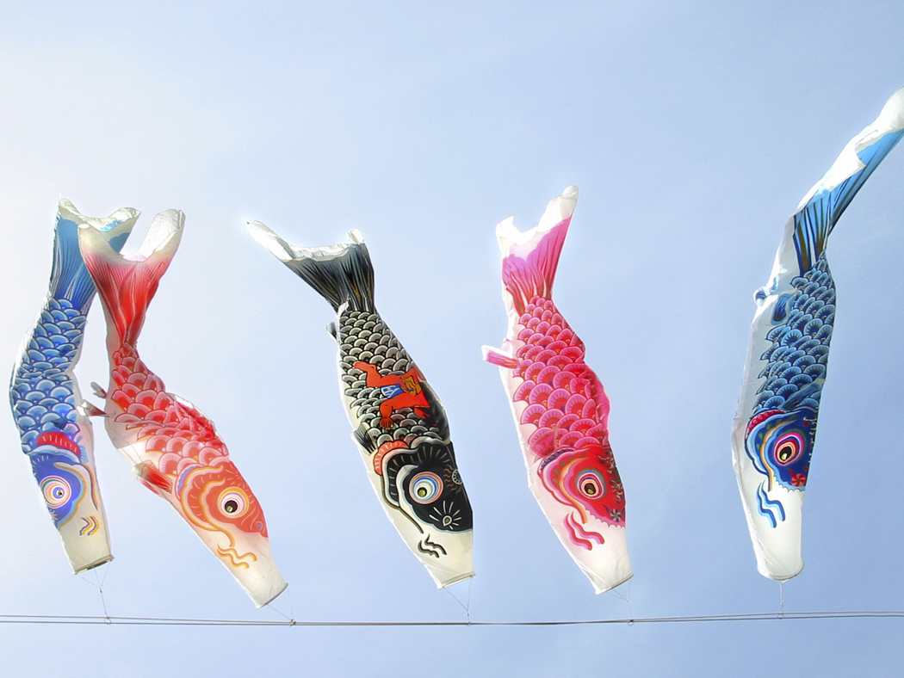
pecesitos

Slide 11
Pórtate bien.

Slide 12
la contaminación

Slide 13
el aire puro

Slide 14
En aquel entonces…

Slide 15
sencilla

Slide 16
bondadoso

Slide 17
impaciente

Slide 18
solitario

Slide 19
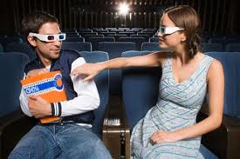
egoísta

Slide 20
la electricidad

Slide 21
el pozo

Slide 22
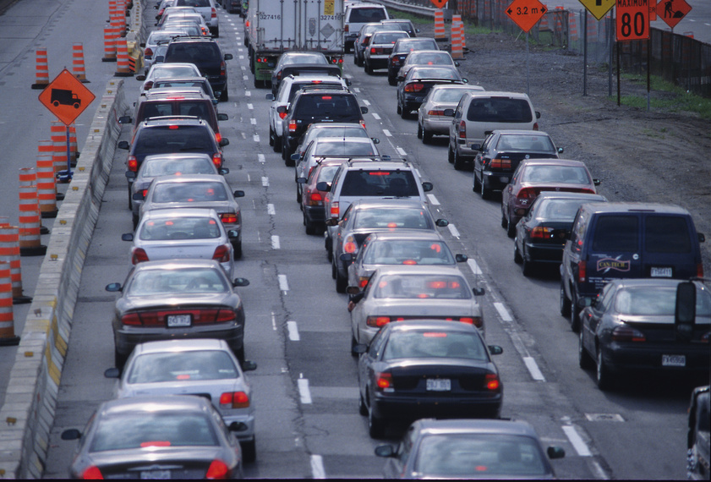
el tránsito

Slide 23
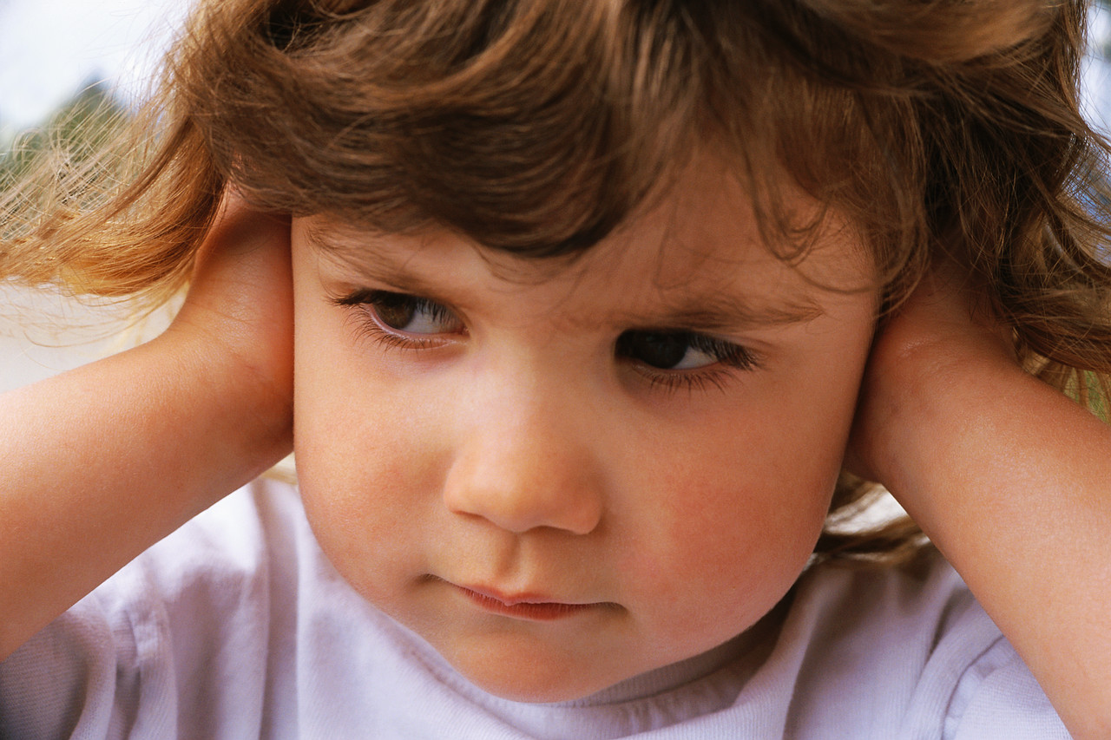
el ruido

Slide 24
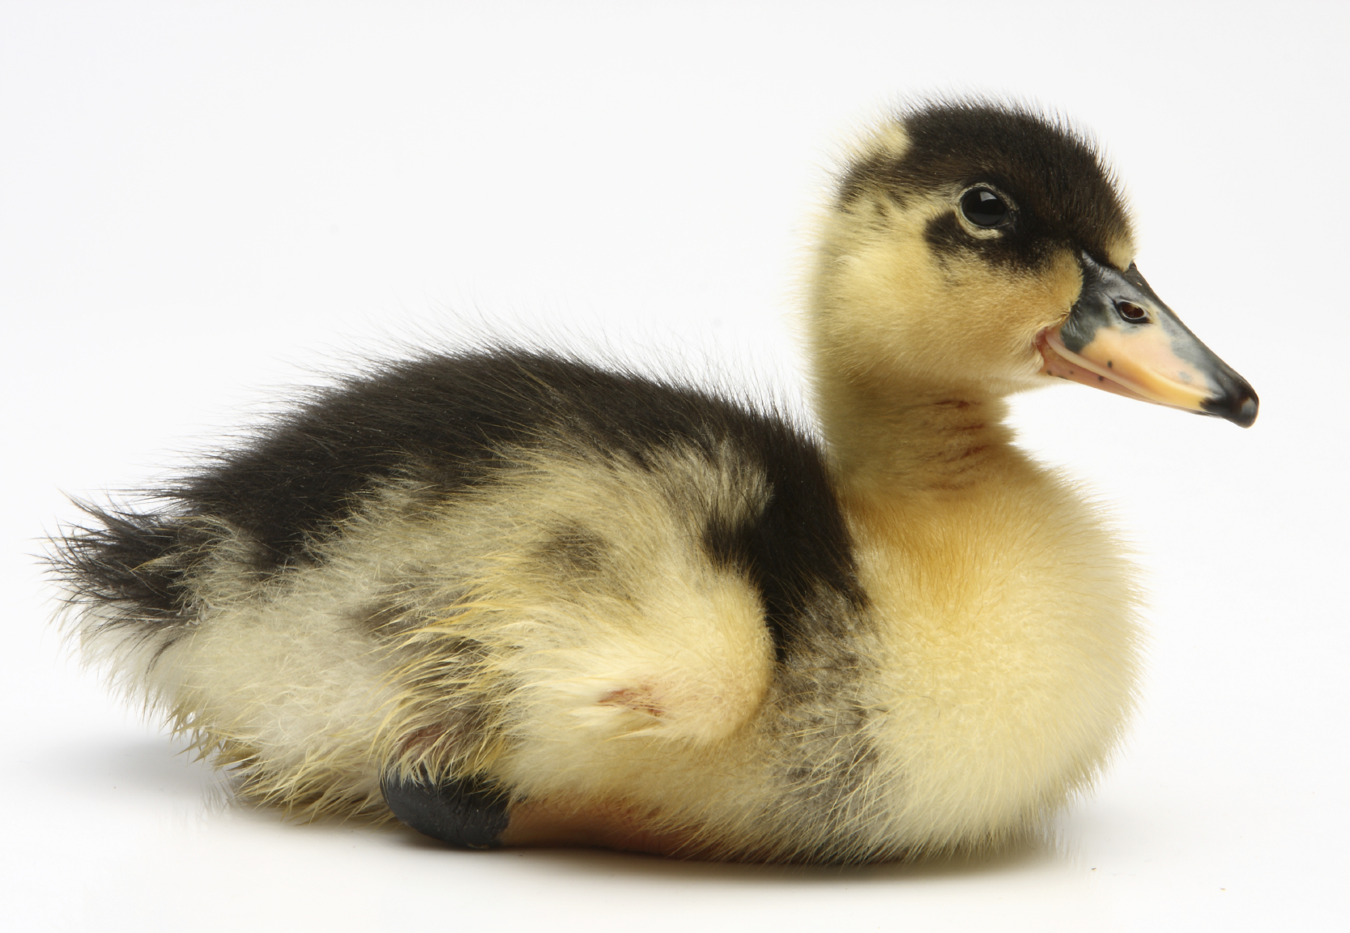
Tan aburrido
como un pato.

Slide 25
Tan fuertes
como unos toros.

Slide 26
Tan buena
como un ángel.

Slide 27
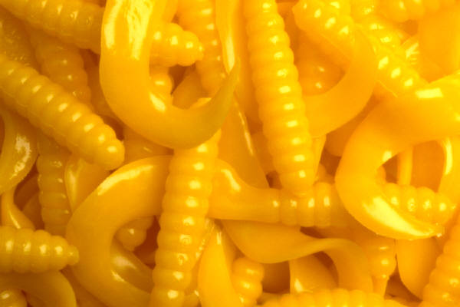
Tan felices como
unas lombrices.

Slide 28
Duermen tan bien
como unos lirones.

Slide 29
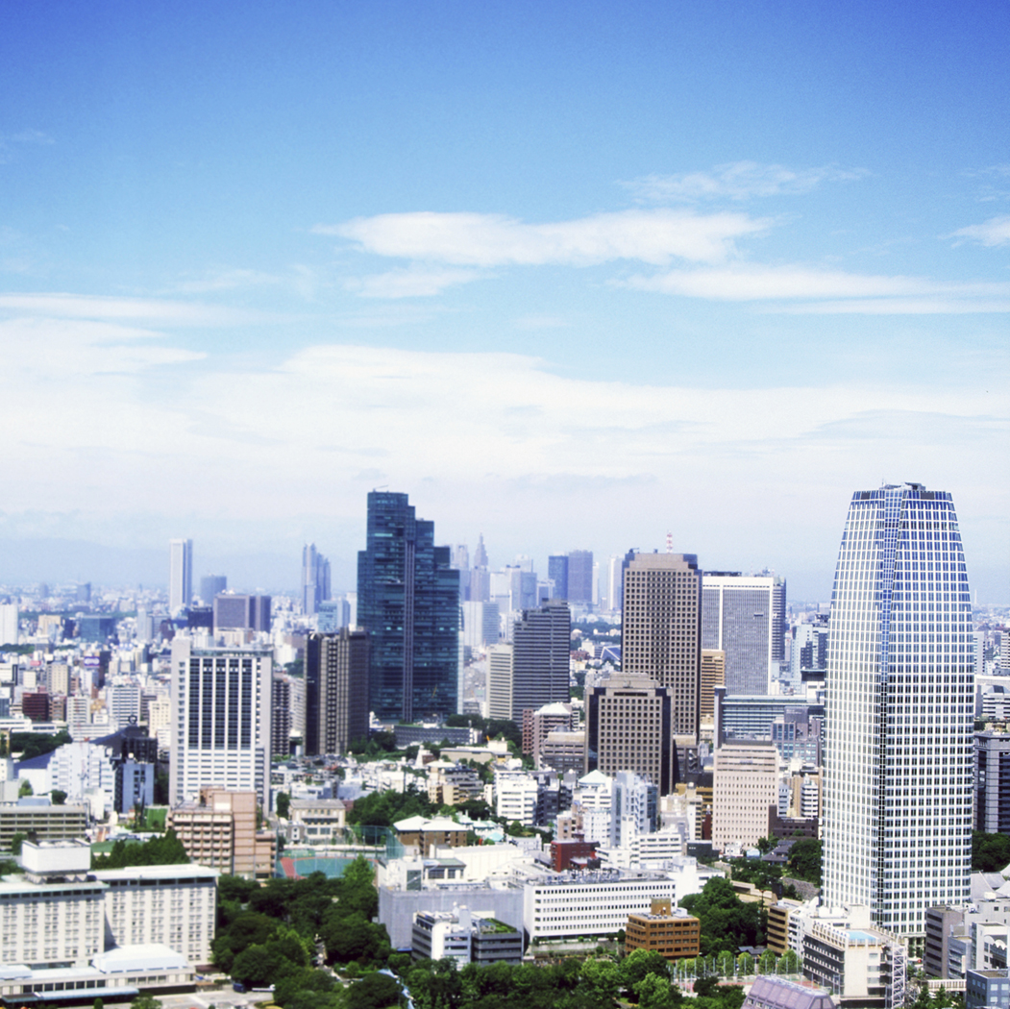
A todos lados.

Slide 30
Tan _____
como ______

Slide 31
Tantos ______
como _______

